Slide 1
Docker入门与实践
第一讲：Docker基本概念

Slide 2
第一讲：5大部分
一、Docker简介
二、Docker意义
三、Docker某本概念
四、Docker常用命令
五、Dockerfile文件与原则

Slide 3
一、Docker简介
什么是Docker
为什么用Docker
Docker与VM对比

Slide 4
什么是Docker
开源项目
Docker是一个开源项目，诞生于2013年初，最初是dotCloud公司内部的一个业务项目。它基于Google公司推出的Go语言实现。项目后来加入Linux基金会，遵从了Apache 2.0协议，项目代码而[GitHub](https://github.com/docker/docker)上进行维护。
主要目标
“Build, Ship and Run Any App, Anywhere”，即通过对应用组件的封装（Packaging）、分发（Distribution）、部署（Deployment）、运行（Runtime）等生命周期的管理，达到应用组件级别的“一次封装，到处运行”。这里的应用组件，既可以是一个Web应用，也可以是一套数据库服务，甚至是一个操作系统或编译器。

Slide 5
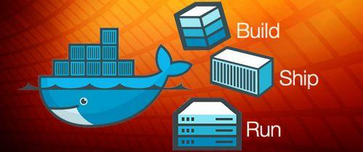
什么是Docker
Notes:
Docker它的英文本意是码头工人，也就是搬运工，这种搬运工搬运的是集装箱（Container），集装箱里面装的可不是商品货物，而是任意类型的App，Docker把App（叫Payload）装在Container内，通过Linux Container技术的包装将App变成一种标准化的、可移植的、自管理的组件，这种组件可以在你的latop上开发、调试、运行，最终非常方便和一致地运行在production环境下操作一个快速轻量级的虚拟机一样简单。

Slide 6
为什么用Docker
对运维来说
Docker提供了一种可移植的标准化部署过程，使得规模化、自动化、异构化的部署成为可能甚至是轻松简单的事情；
对开发来说
Docker提供了一种开发环境的管理方法，包括映像、构建、共享等功能;

Slide 7
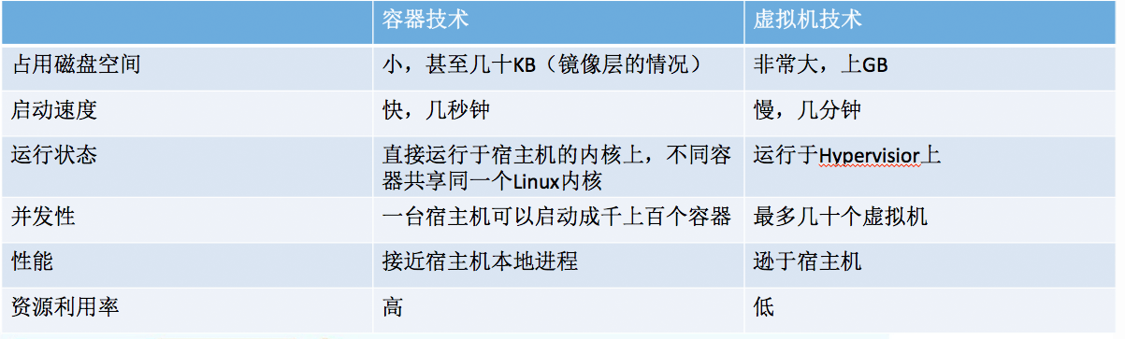
Docker与VM对比

Slide 8
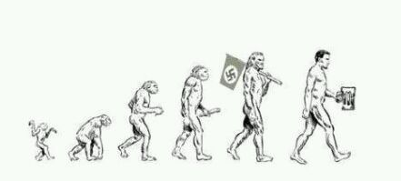
二、Docker意义
Notes:
1. Docker是云计算目前阶段的产物；物理机-》虚拟机-》容器-》源代码
2. Docker容器技术如何简化应用程序的开发与部署、促进最佳实践并催生新一代以应用为基础的微服务机制。

Slide 9
二、Docker意义
Docker是云计算创新发展的现阶段产物
物理机-》虚拟机-》容器-》源代码
Docker将简化开发与部署流程
Docker容器技术如何简化应用程序的开发与部署、促进最佳实践并催生新一代以应用为基础的微服务机制。

Slide 10
三、Docker某本概念
Docker client
Docker Daemon
Docker 仓库
Docker 镜像
Docker 容器
Dockerfile

Slide 11
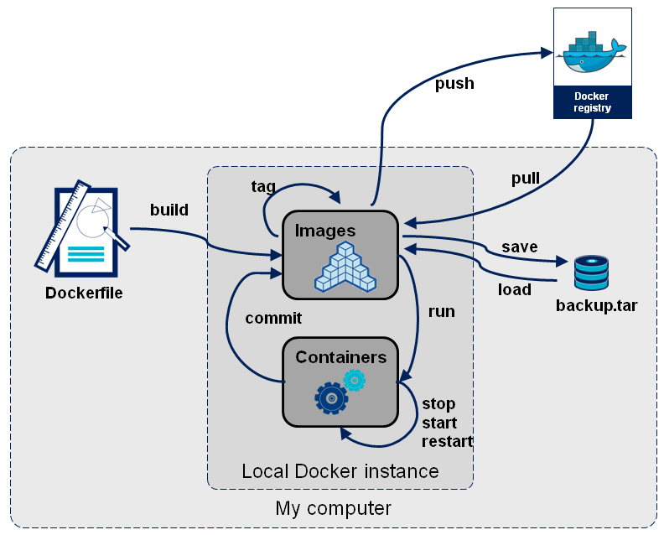
仓库、镜像、容器、Dockerfile关系图
Notes:
容器 是目录，run start stop move delete，用image创建
image 可以认为只是一个只读template
registries 用于保持image，类似debian镜像

Slide 12
Docker Client
Notes:
在Linux系统下,Docker Client 和Docker daemon和容器直接运行在宿主机上，这意味着容器可直接使用宿主机端口资源，不需要在容器和宿主机之间映射端口。
在Windows或Max X系统下, Docker daemon运行在Linux虚拟机里，Docker client运行宿主机跟Docker daemon对话。
当运行容器里，它用的端口资源是虚拟机里的，必须跟宿主机上的端口映射。

Slide 13
Docker Client
Docker client
用来向指定的Docker daemon发起请求,执行相应的管理操作；
可以是命令行工具；
可以是遵循Docker API的客户端；
Notes:
是一个泛称,用来向指定的Docker daemon发起请求,执行相应的容器管理操作.它既可以是Docker命令行工具，也可以是任何遵循了Docker API的客户端.目前, 社区中维护着的Docker clien种类非常丰富,涵盖了包括C#(支持 Windows)、Java、Go、Ruby、JavaScript等常用语言，甚至还有使用Angular库编写的WebU格式的客户端，足以满足大多数用户的需求。

Slide 14
Docker Daemon
Docker daemon
是Docker最核心的后台进程；
负责响应来自Docker client的请求；
将请求翻译成系统调用完成容器管理操作；
进程会在后台启动一个API Server,通过内部的路由分发来响应请求.

Slide 15
Docker 仓库
仓库是集中存放镜像文件的场所
有时候会把仓库和仓库注册服务器（Registry）混为一谈，并不严格区分。实际上，仓库注册服务器上往往存放着多个仓库，每个仓库中又包含了多个镜像，每个镜像有不同的标签（tag）。
仓库两种形式。
公开仓库
国外： Docker Hub
国内: Docker Pool等
私有仓库
Notes:
最大的公开仓库是 Docker Hub，存放了数量庞大的镜像供用户下载。 国内的公开仓库包括 Docker Pool 等，可以提供大陆用户更稳定快速的访问。
当然，用户也可以在本地网络内创建一个私有仓库。
当用户创建了自己的镜像之后就可以使用 push 命令将它上传到公有或者私有仓库，这样下次在另外一台机器上使用这个镜像时候，只需要从仓库上 pull 下来就可以了。
*注：Docker 仓库的概念跟 Git 类似，注册服务器可以理解为 GitHub 这样的托管服务。

Slide 16
Docker 镜像
Docker 镜像就是一个只读的模板。
例如：一个镜像可以包含一个完整的 ubuntu 操作系统环境，里面仅安装了 Apache 或用户需要的其它应用程序。
镜像是静态的，它是个目录可以用来交易；
镜像用来创建容器
镜像市场
Docker 提供了一个很简单的机制来创建镜像或者更新现有的镜像，用户甚至可以直接从其他人那里下载一个已经做好的镜像来直接使用。
Notes:
镜像市场

Slide 17
Docker 容器
Docker 利用容器来运行应用。
容器是从镜像创建的运行实例。它可以被启动、开始、停止、删除。每个容器都是相互隔离的、保证安全的平台。
可以把容器看做是一个简易版的 Linux 环境（包括root用户权限、进程空间、用户空间和网络空间等）和运行在其中的应用程序。
*注：镜像是只读的，容器在启动的时候创建一层可写层作为最上层。

Slide 18
四、Docker常用命令
安装
仓库操作命令
镜像操作命令
容器操作命令

Slide 19
安装
Docker安装主要参考官网.
* Mac OS X下安装 [Docker Toolbox](https://docs.docker.com/engine/installation/mac/)
* [Debian下安装参考](https://docs.docker.com/engine/installation/debian/)
Notes:
Docker Toolbox安装包含, docker-machine, docker, docker-compose 命令
docker-machine是虚拟机VirtualBox管理工具，docker是docker daemon的客户端工具,docker-compose是Docker容器的服务编排工具.

Slide 20
仓库常用操作命令
创建私有仓库
创建证书
运行私有仓库镜像
Docker Hub
登录
查找镜像
上传、下载、搜素镜像
Docker Hub
Private Docker Registry
Notes:
# 仓库相关操作命令
## 创建私有仓库
* 创建证书
```
mkdir -p certs && openssl req -newkey rsa:4096 -nodes -sha256 -keyout certs/domain.key -x509 -days 10240 -out certs/domain.crt
start yourself registry server:
```
```
docker run -d -p 5000:5000 --restart=always --name registry \
-v /home/hjb/registry:/var/lib/registry \
-v /home/hjb/registry_test/certs:/certs \
-e REGISTRY_HTTP_TLS_CERTIFICATE=/certs/domain.crt \
-e REGISTRY_HTTP_TLS_KEY=/cert/domain.key \
registry@2.1.1
```
start yourself registry server only http:
```
docker run -d -p 5000:5000 --restart=always --name registry \
-v /home/hjb/registry:/var/lib/registry \
registry@2.1.1
```
In the file /etc/init.d/docker add ‘–insecure-registry domain:port’ to DOCKER_OPTS env or EXTRA_ARGS .
## Docker Hub
### 登录
可以通过执行 docker login 命令来输入用户名、密码和邮箱来完成注册和登录。 注册成功后，本地用户
目录的 .dockercfg 中将保存用户的认证信息。
### 查找镜像
用户无需登录即可通过 docker search 命令来查找官方仓库中的镜像，并利用 docker pull 命令来将
它下载到本地。
### 在私有仓库上传、下载、搜索镜像
使用 docker tag 将 ba58 这个镜像标记为 192.168.7.26:5000/test （格式为 docker tag
IMAGE[:TAG] [REGISTRYHOST/][USERNAME/]NAME[:TAG] ）。
给镜像打tag:
$sudo docker tag ba58 192.168.7.26:5000/test
Push镜像:
$ sudo docker push 192.168.7.26:5000/test

Slide 21
镜像常用操作命令
拉取镜像
列出本地镜像
运行镜像
使用Docker commit创建镜像
使用Dockerfile创建镜像
上传镜像
删除本地镜像
Notes:
## 拉取镜像
可以使用 docker pull 命令来从仓库获取所需要的镜像。
$ sudo docker pull debian
该命令默认拉取的是Docker Hub镜像仓库上的镜像,实际上相当于 $ sudo docker pull registry.hub.docker.com/debian:latest 命令，即从注册服
务器 registry.hub.docker.com 中的 debian 仓库来下载标记为 latest(最新的) 的镜像。
如果要从私有镜像仓库镜像拉取镜像,只要填上自已仓库地址即可,如: $sudo docker pull myregistry.com/debian:latest。
## 列出本地镜像
使用 docker images 显示本地已有的镜像。
## 运行镜像
* 先使用下载的镜像启动容器
$ sudo docker run -t -i debian/latest /bin/bash
## 使用Docker commit创建镜像
* 容器里安装软件
$apt-install curl
使用docker commit 命令来提交更新后的副本.
$ sudo docker commit -m "Added json gem" -a "Docker Newbee" 0b2616b0e5a8(container_id) ouruser/sinatra:v
其中， -m 来指定提交的说明信息，跟我们使用的版本控制工具一样； -a 可以指定更新的用户信息；之后是用来创建镜像的容器的 ID；最后指定目标镜像的仓库名和 tag 信息。创建成功后会返回这个镜像的 ID
信息。
这时候查查本地镜像docker image, 可以看到多了刚生成的镜像了。
## 使用Dockerfile来创建镜像
使用 docker commit 来扩展一个镜像比较简单，但是不方便在一个团队中分享。我们可以使用 docker
build 来创建一个新的镜像。为此，首先需要创建一个 Dockerfile，包含一些如何创建镜像的指令。
新建一个目录和一个Dockerfile:
# This is a comment
FROM node:latest
MAINTAINER allen.hu <jiabao_hu@corp.netease.com>
RUN apt-get -qq curl
RUN apt-get -qq babe-cli
编写完成 Dockerfile 后可以使用 docker build 来生成镜像。
$ sudo docker build -t="hujb2000/node:v2" .
其中 -t 标记来添加 tag，指定新的镜像的用户信息。 “.” 是 Dockerfile 所在的路径（当前目录），也可以
替换为一个具体的 Dockerfile 的路径。
Dockfile 中的指令被一条一条的执行。每一步都创建了一个新的容器，在
容器中执行指令并提交修改（就跟之前介绍过的 docker commit 一样）。当所有的指令都执行完毕之
后，返回了最终的镜像 id。所有的中间步骤所产生的容器都被删除和清理了。
[Dockerfile 基本的语法详见这里](https://docs.docker.com/engine/reference/builder/)
## 上传镜像
用户可以通过 docker push 命令，把自己创建的镜像上传到仓库中来共享。例如，用户在 Docker Hub 上
完成注册后，可以推送自己的镜像到仓库中。
$sudo docker push hujb2000/node:v2, 该命令提交镜像到Docker Hub上了,相当于 $sudo docker push registry.hub.docker.com/hujb2000/node:v2
你也可以通过以下命令上传镜像到自己的仓库: $sudo docker push myregistry.com/node:v2
## 删除本地镜你
docker rmi
删除所以标识为"<none>"的镜像：
docker rmi $( docker images | grep “<none>”| awk ‘{print $3}’ | sort –r ) #删除所有镜像
*注意：在删除镜像之前要先用 docker rm 删掉依赖于这个镜像的所有容器。

Slide 22
容器常用操作命令
启动容器
启动已终止容器
重启容器
守护态运行
进入容器
查看容器
删除容器
Notes:
# 容器常用操作命令
## 启动容器
启动容器有两种方式，一种是基于镜像新建一个容器并启动，另外一个是将在终止状态（stopped）的容器
重新启动。
$sudo docker run node:latest /bin/echo "Hello World"
$sudo docker run -t -i node:latest /bin/bash
其中， -t 选项让Docker分配一个伪终端（pseudo-tty）并绑定到容器的标准输入上， -i 则让容器的标
准输入保持打开。
当利用 `docker run` 来创建容器时，Docker 在后台运行的标准操作包括：
* 检查本地是否存在指定的镜像，不存在就从公有仓库下载
* 利用镜像创建并启动一个容器
* 分配一个文件系统，并在只读的镜像层外面挂载一层可读写层
* 从宿主主机配置的网桥接口中桥接一个虚拟接口到容器中去
* 从地址池配置一个 ip 地址给容器
* 执行用户指定的应用程序
* 执行完毕后容器被终止
docker run 命令参数较多，可以通过以下命令docker run --help查看参数帮助内容，以下对几个常用及关键参数解释一下:
1. [-p与-P参数]
-P：随机映射容器的所有暴露端口给主机
-p: 映射容器端口给主机
2. [--env参数]
设置环境变量
3. [-v 参数]
挂载一个数据卷
4. [-entrypoint参数]
覆盖镜像的默认的入口指令
5. [--name参数]
给容器指定一个名称
6. [--link参数]
连接另外的容器
## 启动已终止容器
可以利用 docker start [containerId|containerName] 命令，直接将一个已经终止的容器启动运行。
## 重启容器
docker restart 命令会将一个运行态的容器终止，然后再重新启动它。
## 守护态运行
更多的时候，需要让 Docker 容器在后台以守护态（Daemonized）形式运行。此时，可以通过添加 -d 参
数来实现。
## 进入容器
docker exec -it [containerId|containerName] /bin/bash
## 获取容器的输出信息
要获取容器的输出信息，可以通过 docker logs [containerId|containerName] 命令。
## 查看容器
$sudo docker ps 查看正在运行的容器
$sudo docker ps -a 查看所有的容器状态
## 删除容器
可以使用 docker rm 来删除一个处于终止状态的容器。如果要删除一个运行中的容器，可以添加 -f 参数。Docker 会发送 SIGKILL 信号给容器。
删除所有容器
docker rm $(docker ps –a –q)

Slide 23
Dockefile举例
FROM node:5.0.0.babel
MAINTAINER hujb
RUN mkdir -p /usr/src/app
COPY . /usr/src/app
WORKDIR /usr/src/app
RUN npm install
WORKDIR /usr/src/app/netease/bin
ENTRYPOINT ["./start.sh"]
Notes:
https://docs.docker.com/engine/reference/builder/
docker build -t edwardsbean/centos6-jdk1.7 .
Dockerfile关键字
如何编写一个Dockerfile,格式如下：
# CommentINSTRUCTION arguments
FROM
基于哪个镜像
RUN
安装软件用
MAINTAINER
镜像创建者
CMD
container启动时执行的命令，但是一个Dockerfile中只能有一条CMD命令，多条则只执行最后一条CMD.
CMD主要用于container时启动指定的服务，当docker run command的命令匹配到CMD command时，会替换CMD执行的命令。如:
Dockerfile:
CMD echo hello world
运行一下试试:
edwardsbean@ed-pc:~/software/docker-image/centos-add-test$ docker run centos-cmd
hello world
一旦命令匹配：
edwardsbean@ed-pc:~/software/docker-image/centos-add-test$ docker run centos-cmd echo hello edwardsbean
hello edwardsbean
ENTRYPOINT
container启动时执行的命令，但是一个Dockerfile中只能有一条ENTRYPOINT命令，如果多条，则只执行最后一条
ENTRYPOINT没有CMD的可替换特性
USER
使用哪个用户跑container
如：
ENTRYPOINT ["memcached"]
USER daemon
EXPOSE
container内部服务开启的端口。主机上要用还得在启动container时，做host-container的端口映射：
docker run -d -p 127.0.0.1:33301:22 centos6-ssh
container ssh服务的22端口被映射到主机的33301端口
ENV
用来设置环境变量，比如：
ENV LANG en_US.UTF-8
ENV LC_ALL en_US.UTF-8
ADD
将文件<src>拷贝到container的文件系统对应的路径<dest>
所有拷贝到container中的文件和文件夹权限为0755,uid和gid为0
如果文件是可识别的压缩格式，则docker会帮忙解压缩
如果要ADD本地文件，则本地文件必须在 docker build <PATH>，指定的<PATH>目录下
如果要ADD远程文件，则远程文件必须在 docker build <PATH>，指定的<PATH>目录下。比如: docker build github.com/creack/docker-firefox
docker-firefox目录下必须有Dockerfile和要ADD的文件
注意:使用docker build - < somefile方式进行build，是不能直接将本地文件ADD到container中。只能ADD url file.
ADD只有在build镜像的时候运行一次，后面运行container的时候不会再重新加载了。
VOLUME
可以将本地文件夹或者其他container的文件夹挂载到container中。
WORKDIR
切换目录用，可以多次切换(相当于cd命令)，对RUN,CMD,ENTRYPOINT生效
ONBUILD
ONBUILD 指定的命令在构建镜像时并不执行，而是在它的子镜像中执行

Slide 24
五、Dockerfile制作原则
基础镜像尽量首先官镜像中的镜像， FROM指令应该包含参数tag;
编写指令时允分利用一指令生成镜像层的原理，尽量安排相同的，不变的部份放在前面；
3. ADD和COPY指令很相近，但推荐用COPY, ADD可以下载URL和自动下载文件解压并保留原文件，ADD指令用RUN wget或RUN curl代替；
4. RUN指令不要在一行中单独使用 RUN apt-get update，应该避免使用它，要用也必须把RUN apt-get update && RUN apt-get install写在同一行；
5. 不要在Dockerfile中做端口映射;
Notes:
# Dockerfile制作原则
Dockerfile是Docker用来构建镜像的文本文件，包含自定义的指令和格式, 可以通过docker build命令从Dockerfile中构建镜像。
与容器与Dockerfile制作相关的规则如下：
* 基础镜像尽量首先官镜像中的镜像， FROM指令应该包含参数tag;
* 编写指令时允分利用一指令生成镜像层的原理，尽量安排相同的，不变的部份放在前面；
* ADD和COPY指令很相近，但推荐用COPY, ADD可以下载URL和自动下载文件解压并保留原文件，ADD指令用RUN wget或RUN curl代替；
* RUN指令不要在一行中单独使用 RUN apt-get update，应该避免使用它，要用也必须把RUN apt-get update && RUN apt-get install写在同一行；
* 不要在Dockerfile中做端口映射;
* 由于容器名称唯一,如果容器要扩容,运行容器时就不能指字容器名称;
* 一容器一进程;
* 入口运行程序必须SUSPEND;
* 对外部依赖的变量不能写死在Dockerfile里,必须通过变量在运行期间注入,如连接库连接配置;
* 日志目录通过volume挂载
* 配置参数通过环境变量注入;
* 带ONBUILD指令的必须带特殊标签；
* Dockerfile有任何修改,必须修改tag;
注意：
1. RUN指令exec格式中的参数会当成JSON数据被Docker解析，帮必须使用双引号而不能使用单引号。
2. RUN指令在构建镜像时执行指令，并生成新的镜像;CMD指令在构建镜像时并不执行任何命令，而是在容器启动时默认将CMD指令作为第一条执行的命令；
3. ONBUILD指令必须有特殊的标签：
1. 在构建过程中，ONBUILD指令会添加到触发器指令镜像元数据库，这些触发指令不会在当前构建过程中执行；
2. 在构建过程最后，触发器指令会被存储在镜像详情中，其主键是OnBuild,可以使用docker inspect命令查看；
3. 之后该镜像可能作为其他Dockerfile中的FROM指令的参数。在构建过程中，FROM指令会寻找ONBUILD触发器指令，并且会以它们注册的顺序执行。若有触发器指令执行失败，则FROM指令被中止，并返回失败；若所有触发器指令执行成功，则FROM指令完成并继续执行下面的执行。在镜像构建完成之后，触发器指令会被清除，不会被子镜像继承。
使用包含ONBUILD指令的Dockerfile构建的镜像应该有特殊的标签，如easynode:2.0-onbuild.

Slide 25
五、Dockerfile制作原则
6. 由于容器名称唯一,如果容器要扩容,运行容器时就不能指字容器名称;
7. 一容器一进程;
8. 入口运行程序必须SUSPEND;
9. 对外部依赖的变量不能写死在Dockerfile里,必须通过变量在运行期间注入,如连接库连接配置;
10. 日志目录通过volume挂载；
11. 配置参数通过环境变量注入;
带ONBUILD指令的必须带特殊标签；
13. Dockerfile有任何修改,必须修改tag;
Notes:
# Dockerfile制作原则
Dockerfile是Docker用来构建镜像的文本文件，包含自定义的指令和格式, 可以通过docker build命令从Dockerfile中构建镜像。
与容器与Dockerfile制作相关的规则如下：
* 基础镜像尽量首先官镜像中的镜像， FROM指令应该包含参数tag;
* 编写指令时允分利用一指令生成镜像层的原理，尽量安排相同的，不变的部份放在前面；
* ADD和COPY指令很相近，但推荐用COPY, ADD可以下载URL和自动下载文件解压并保留原文件，ADD指令用RUN wget或RUN curl代替；
* RUN指令不要在一行中单独使用 RUN apt-get update，应该避免使用它，要用也必须把RUN apt-get update && RUN apt-get install写在同一行；
* 不要在Dockerfile中做端口映射;
* 由于容器名称唯一,如果容器要扩容,运行容器时就不能指字容器名称;
* 一容器一进程;
* 入口运行程序必须SUSPEND;
* 对外部依赖的变量不能写死在Dockerfile里,必须通过变量在运行期间注入,如连接库连接配置;
* 日志目录通过volume挂载
* 配置参数通过环境变量注入;
* 带ONBUILD指令的必须带特殊标签；
* Dockerfile有任何修改,必须修改tag;
注意：
1. RUN指令exec格式中的参数会当成JSON数据被Docker解析，帮必须使用双引号而不能使用单引号。
2. RUN指令在构建镜像时执行指令，并生成新的镜像;CMD指令在构建镜像时并不执行任何命令，而是在容器启动时默认将CMD指令作为第一条执行的命令；
3. ONBUILD指令必须有特殊的标签：
1. 在构建过程中，ONBUILD指令会添加到触发器指令镜像元数据库，这些触发指令不会在当前构建过程中执行；
2. 在构建过程最后，触发器指令会被存储在镜像详情中，其主键是OnBuild,可以使用docker inspect命令查看；
3. 之后该镜像可能作为其他Dockerfile中的FROM指令的参数。在构建过程中，FROM指令会寻找ONBUILD触发器指令，并且会以它们注册的顺序执行。若有触发器指令执行失败，则FROM指令被中止，并返回失败；若所有触发器指令执行成功，则FROM指令完成并继续执行下面的执行。在镜像构建完成之后，触发器指令会被清除，不会被子镜像继承。
使用包含ONBUILD指令的Dockerfile构建的镜像应该有特殊的标签，如easynode:2.0-onbuild.

